Slide 1
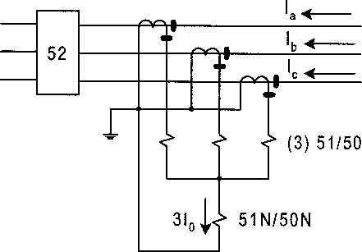
1
INTRODUCCIÓN
Son utilizados para la protección tanto de redes de transmisión, subtransmisión, y distribución, como de otros elementos de subestaciones tales como transformadores, generadores, reactores, etc...
1. CARACTERÍSTICAS GENERALES
Son los dispositivos de protección utilizados como protección contra sobrecargas asociadas con la capacidad térmica del equipamiento, y ante elevados valores de corrientes producidas por cortocircuitos.
La fig. 1 muestra uno de los conexionados típicos de un relé de sobrecorriente para la detección de todos los tipos de fallas fase-fase y fase- tierra. A través de los TI (3 TI conectados en estrella), el relé obtiene los valores presentes de las corrientes de fase y residual de tierra (3I0).
TI del sistema de medición
PROTECCIÓN POR SOBRECORRIENTE
Red de
transmisión
Sistema de
Suministro
Relé de sobrecorriente
51/50: códigos de las unidades de fase temporizada e instantánea
respectivamente
51N/50N: códigos de las unidades de tierra temporizada e instantánea
respectivamente
52: código del interruptor de potencia
Fig. 1: Conexión típica de un relé de sobrecorriente

Slide 2
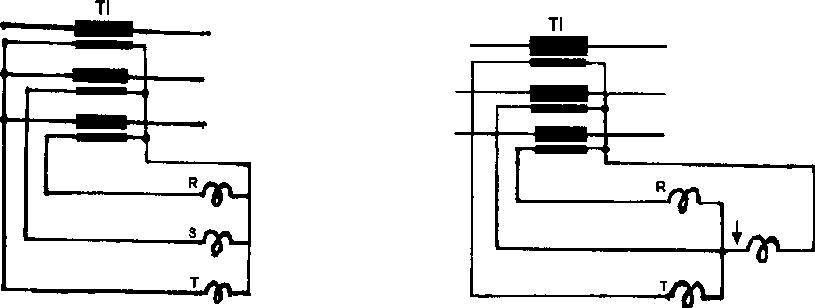
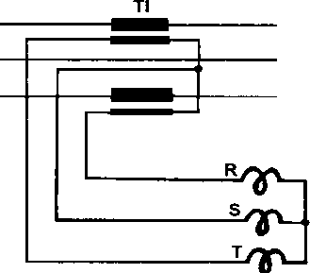
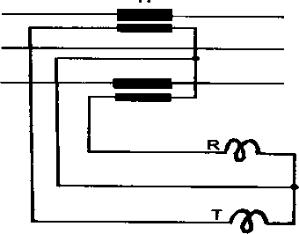
2
La cantidad y conexión de los relés de sobrecorriente necesarios para la protección de una línea, máquina, etc... difiere según se trate de un sistema de neutro aislado (o aislado con bobina Petersen) o de un sistema con neutro a tierra.
En la fig. 2 se presentan otos esquemas de conexión de los TI. Los casos a),
b) y c) corresponden a sistemas con neutro a tierra.
a)
b)
c)
d)
Fig. 2
Caso a) la protección se realiza con tres relés de fase la corriente residual se puede calcular como 3I0 = IR + IS + IT.
En b) se realiza con dos relés de fase (R y T en este caso) y uno de tierra, luego la corriente por la fase S se puede calcular como IS = 3I0 – IR - IT.
Los casos c) y d) presentan las opciones de protección en sistemas con neutro aislado, donde solo pueden ser detectadas fallas fase-fase.
2. TIPOS DE RELÉS DE SOBRECORRIENTE Y MAGNITUDES DE AJUSTE
Basado en sus características de operación, los relés de sobrecorriente pueden ser clasificados en tres grupos: corriente definida, tiempo definido y tiempo inverso.

Slide 3
3
2.1 RELÉ DE CORRIENTE DEFINIDA O INSTANTÁNEO (UNIDAD 50)
T(s)
Corriente Icc (A) De arranque
Fig. 3 Relé de corriente definida (unidad 50)
2.2 RELÉ DE TIEMPO DEFINIDO O TEMPORIZADO CON TIEMPO CONSTANTE (UNIDAD 51)
T(s)
tr
Corriente
de arranque
tr: tiempo de actuación
Icc (A)
Fig. 4 Relé de tiempo definido (unidad 51)
Cuando el tiempo de retardo de actuación es cero, la unidad 51 se convierte en una unidad 50.
2.3 RELÉ DE TIEMPO INVERSO (UNIDAD 51)
Curvas de actuación tanto para las unidades de fase y tierra, definidas por fórmulas matemáticas estipuladas por las Normas IEC y ANSI; según las normas IEC 255 el tiempo de operación se calcula según la siguiente expresión:

Slide 4
4
t[s] = ^{β} ∗ k
( 1)
⎛ I
⎞α
⎜
f ⎟
− 1
⎝ ^{I} S ⎠
Donde:
t = tiempo de operación del relé en segundos
k = ajuste del multiplicador de tiempo o dial
If = valor de la corriente de falla
I_{S} = valor de la corriente de arranque o pick-up
α y β = constantes
Según las normas ANSI/IEEE el tiempo de operación se calcula según la siguiente expresión:
⎡ ⎤
⎢ ⎥
t[s] = ^{⎢ β} + γ ⎥ ∗ k
( 2)
⎢⎛ I
⎞α ⎥
⎢⎜ f ⎟
− 1
⎥
⎢
I
⎥
⎣⎝ S ⎠ ⎦
Donde:
t = tiempo de operación del relé en segundos
k = ajuste del multiplicador de tiempo (también llamado DIAL)
If = valor de la corriente de falla
I_{S} = valor de la corriente de arranque o pick-up (también llamado TAP)
α, β y γ = constantes

Slide 5
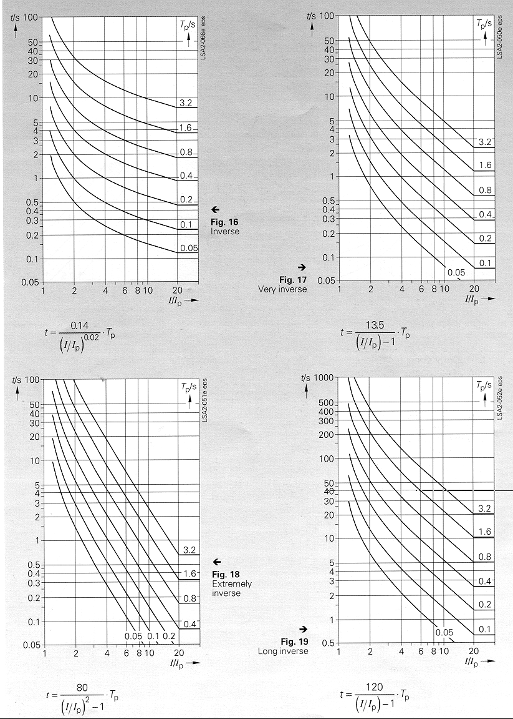
5
Fig. 5 Curvas características tiempo-corriente según norma IEC 255
Aclaración: La corriente I y la corriente Ip en las ecuaciones mostradas en la fig. 5 corresponden a la corriente If y a la corriente Is de la ec. 1, respectivamente.
Tabla 1 Constantes α y β de las curvas t = f(If/Is) según la norma IEC 255
Tipos de relé | α | β
Inversa | 0.02 | 0.14
Muy inversa | 1.00 | 13.50
Extremadamente inversa | 2.00 | 80.00
Inversa Larga | 1.00 | 120.00

Slide 6
6
Tabla 2 Constantes α , β y γ de las curvas t=f(If/Is) según la norma ANSI- IEEE
Tipos de relé | α | β | γ
Inversa | 2.0938 | 8.9341 | 0.17966
Inversa corta | 1.2969 | 0.2663 | 0.03393
Inversa larga | 1. | 5.6143 | 2.18592
Moderadamente Inversa | 0.02 | 0.0103 | 0.0228
Muy inversa | 2.00 | 3.922 | 0.0982
Extremadamente inverso | 2.00 | 5.64 | 0.02434
Inversa Definida | 1.5625 | 0.4797 | 0.21359
Ejemplo 1: Suponer una red radial donde hay instalado un relé A de sobrecorriente cuyo ajuste de la corriente de pick-up de actuación temporizada es Is = 300 A (TAP) y se produce una falla aguas abajo del mismo, la cual da lugar a una corriente de If = 650 A que pasa por el relé; calcular el tiempo de actuación del relé suponiendo una característica de actuación “Muy Inversa” según norma IEC y el ajuste del DIAL = 0.25.
Solución:
Las constantes para la curva muy inversa según norma IEC 255 (tabla 1) son α =1. y β=13.5; por otro lado k =DIAL = 0.25; luego la relación If/Ip = 650/300 = 2.166; luego reemplazando en la ec. 1, el tiempo de actuación del relé será:
tA[s] =
13.5
∗ 0.25 = ^{13.5} ∗ 0.25 = 2.894[s]
⎛ I
⎞1.
1.166
⎜
f ⎟
− 1
⎝ ^{I} S ⎠
2.4 AJUSTE DE LOS RELÉS DE SOBRECORRIENTE
El ajuste de un relé de sobrecorriente implica seleccionar el valor de los siguientes parámetros, tanto para la unidad de fase como de tierra:
Corrientes de arranque o pick up de la o las unidades de temporización del relé (denominado TAP’s de las unidades 51)
Corriente de arranque o pick-up de la unidad 50 instantánea.
Tiempo de retardo de actuación de la o las unidades de temporización (denominados también DIAL).

Slide 7
7
Para el ajuste de las unidades de fase se utilizan normalmente las corrientes resultantes de la simulación de fallas trifásicas y, para las unidades de tierra, las corrientes de cortocircuito monofásico.
    AJUSTE DE LA UNIDAD DE TEMPORIZACIÓN
Existen dos razones para temporizar o retardar la actuación de un relé de sobrecorriente:
      Cuando se producen sobrecargas temporarias o permanentes en el componente protegido, las cuales pueden ser toleradas durante un tiempo que será función de la sobrecarga.
      Cuando, para el resguardo de la selectividad del sistema de protección, la operación del relé debe retardarse para asegurar que, en presencia
de una falla en la zona de backup del relé, el mismo no actúe antes que la protección situada más cerca a la falla.
Parámetros del ajuste
Las unidades 51 de tiempo definido y de tiempo inverso pueden ajustarse mediante la selección de dos parámetros: el TAP y el DIAL.
TAP = (K × I _{nom−circuito} ) ÷ CTR
donde:
I_{nom-circuito} = corriente nominal del circuito
CTR = relación de transformación del TI
K = múltiplo que tiene en cuenta el límite de sobrecarga permitida (normalmente varía entre 1.2 a 1.5 según el componente y el criterio empleado por ingeniero en protecciones).
En los relés digitales modernos, el TAP se ajusta normalmente como un múltiplo de la corriente nominal del propio relé Inom-rele . Es decir, el ajuste del TAP en el relé sería:
_{Ajuste − TAP =} ^{(K ∗ I} nom−circuito ^{/ CTR)}
^{I} nom−rele
Ejemplo 2: Si TAP está ajustado en el relé en 0.5 y la Inom-rele es 5A, significa que la corriente de pick-up del relé, del lado del secundario, será TAP=2.5A. Si el TI tiene una CTR=1200/5, significa que la corriente de arranque referida al lado primario será TAP=2.5*1200/5 = 600 A.

Slide 8
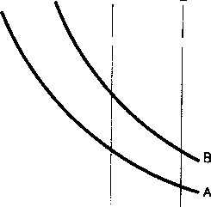
8
El ajuste del DIAL representa el retardo de tiempo
Dierencia de tiempo de operación de un relé A y otro dispositivo aguas arriba B para mantener la selectividad del sistema de protección.
T(s)
Margen de coordinación
Icc (A)
Fig. 6. Curvas de tiempo inverso asociadas a un relé (B) y otro dispositivo (A) en el mismo alimentador
Para los relés de falla a tierra, el valor del TAP es determinado tomando en cuenta el desbalance máximo que podría existir en el sistema bajo las condiciones de operación normal. Un desbalance típico es del 20% de la Inom; luego:
TAP = (0.2 × I _{nom} ) ÷ CTR
Ejemplo 3: Continuando con el ejemplo 1, suponer que aguas arriba del relé A anteriormente tratado, hay instalado otro relé B de similares características. Suponer además que se produce la misma falla que da lugar a If = 650 A, pero la corriente de pick-up del relé B es Ip = 350 A. Luego, calcular el ajuste del multiplicador del tiempo k o DIAL del relé B de tal forma que el tiempo de operación del mismo sea mayor que el del relé en 0.3 s.
Solución:
El tiempo de operación del relé B es igual al tiempo de operación del relé A
tA[s]= 2.894 s más la diferencia de tiempo de operación estipulada, igual a
0.3 s. Luego, llamando tB al tiempo de operación del relé B aguas arriba, se tiene que:
tB[s] = tA[s]+ 0.3[s] = 2.894[s]+ 0.3[s] = 3.194[s]

Slide 9

9
Luego, despejando k de la ec. 1 queda:
⎛ I
⎞α
f ⎟
⎜ − 1
k = tB[s]∗ = ^{⎝ I s ⎠} = 3.194 ∗ ^{1.857 −1} = 0.203
β 13.5
2.4.2 AJUSTE DE LAS UNIDADES INSTANTÁNEAS
El empleo de unidades instantáneas ofrece dos ventajas fundamentales:
reducen el tiempo de operación ante fallas severas a los tiempos propios del relé.
fig. 8: efecto de la impedancia de la fuente sobre una falla en la barra A y para una falla en la barra B de la línea.
a)
I =
V_{s}
SC ( A)
Z × 3
^{I} SC ( B) ⁼ ₍
s
V
s
Z_{s} + Z_{R} )× 3
Z_{R} = impedancia del elemento protegido
Zs = impedancia de la fuente
Vs = 1.1 Un
Fig. 8
Si Zs >> que ZB, las corrientes de falla serán prácticamente las mismas en ambas barras, por lo que existirá una pobre discriminación del punto de falla.
Si el ajuste está basado en las condiciones de nivel máximo de corriente de falla (Zs mínima), luego estos ajustes pueden no ser apropiados para las situaciones cuando el nivel de corriente de falla sea bajo.
Por el contrario, si se usa un valor bajo de nivel de corriente de falla al calcular los ajustes del relé, esto podría resultar en la operación innecesaria de algún relé si se aumenta el nivel de corriente de falla.

Slide 10
10
El criterio para el ajuste de las unidades instantáneas varía, dependiendo de la localización y del tipo de elemento del sistema que es protegido. Pueden definirse tres grupos de elementos - las líneas entre las subestaciones, las líneas de distribución y transformadores.
Líneas entre las subestaciones
El ajuste de las unidades instantáneas se lleva a cabo tomando por lo menos el 120% de la corriente de falla en la próxima subestación vecina. El 20% de margen evita solapar las unidades instantáneas de otras estaciones vecinas,
Líneas de Distribución
Puede usarse uno de los siguiente dos valores para regular estas unidades:
El 50% de la corriente de cortocircuito máxima en el punto de conexión del relé.
Entre seis y diez veces la capacidad nominal máxima del circuito.
( iii) Transformadores
Las unidades instantáneas de los relés de sobrecorriente instalados en el lado primario de los transformadores se ajustan en un valor entre 120% y 150% de la corriente de cortocircuito en la barra del lado de baja tensión, referida al lado de alta tensión.
Ejemplo 4: Considerando la red de la fig. 8, suponer que Zs = j2Ω y ZAB = j 15Ω, y Un=132kV; luego, calcular el ajuste de la unidad 50 de fase, teniendo en cuenta que hay un TI de 1200/5 y el relé tiene In-relé = 5A.
Solución:
La corriente de cortocircuito trifásico para una falla en la barra B es:
Icc3 =
1.1Un 1.1∗132
=
= 4.931kA∠ − 90
3 ∗ (Zs + ZAB) 3 ∗ ( j2 + j15)
Tomando como criterio que el ajuste de la unidad instantánea es el 120% de la corriente de falla en la próxima subestación vecina, donde el 20% de margen evita solapar las unidades instantáneas de la estación vecina B, queda luego que el TAP de la unidad 50 referido al primario es:
TAP (1º ) = 4931 A * 1.2 = 5917.2 A

Slide 11
11
El mismo referido al secundario sería:
TAP (2º ) = 5917.2 * 5/1200 = 24.655 A
Luego el valor de ajuste del TAP será:
TAP = TAP(2º )/In-relé = 24.655/5 = 4.931
Ejemplo 5: En el siguiente gráfico se muestra el ajuste de un relé de sobrecorriente en escalas logarítmica, correspondiente a un modelo digital moderno.
1000
100
Tiempo [seg]
10
1
0.1
1
I/I>
10
Ip
I> I>>
I>>>
Donde:
Ip : Valor del TAP de arranque de la unidad 51 con característica de tiempo inverso
I> : Valor del 1er. TAP de arranque de la unidad 51 con característica de tiempo definido
I>> : Valor del 2do. TAP de arranque de la unidad 51 con característica de tiempo definido
I>>> : Valor del TAP de arranque de la unidad 50
Ejemplo 6: Para el sistema mostrado en la fig. 13:
Calcular las corrientes nominales de los elementos y los niveles de cortocircuito trifásico para falla en cada barra.
Determinar los valores de los TAP’s de la unidad 51 y 50, y DIAL de la

Slide 12
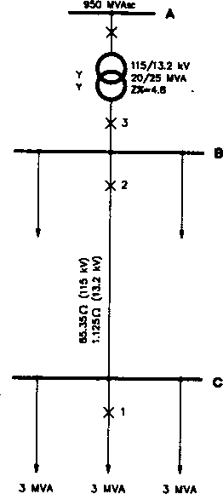
12
unidad 51, para asegurar la coordinación de los relés ubicados en 1, 2, 3.
3
115/13.2
25 MVA
ucc = 4.8%
2
1
Fig. 13 Diagrama unifilar del ejemplo 6
Tener en cuenta las siguientes consideraciones:
El intervalo de coordinación debe ser de 0.4 s.
El relé asociado con el interruptor 1 es del tipo tiempo definido con ajuste en 1.2 s. Todos los otros tienen las características de tiempo Normal Inverso, según Norma IEC 255.
Los TI tienen las siguientes relaciones de transformación: Relé 1: 1200/5
Relé 2: 2000/5
Relé 3: 500/5
Tomar como criterio de arranque el 30% de sobrecarga sobre la carga nominal para todos los relés
Solución
1) Cálculo de las corrientes nominales y niveles de cortocircuito trifásico
Las impedancias de la fuente la línea BC y trafo, pueden obtenerse como sigue:
Referido a 115 kV:

Slide 13
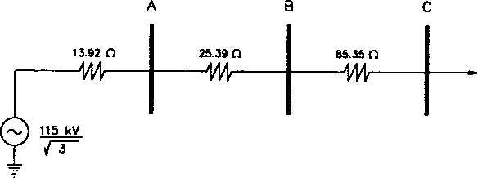
₎2
13
_{V} 2
(1 .1 ∗ 115 kV
, donde 950 MVA es la potencia
^{Z} source
= = = 15 .972 Ω
P 950 MVA
SC
de cortocircuito trifásica dada como dato.
(115kV
₎2
Z_{TRNSF} = Z_{PU} × Z_{BASE} = 0.048 × _{25MVA} = 25.39Ω
Z _{lineaBC} = 85.35Ω
El circuito equivalente del sistema referido a 115 kV es:
Fuente
1.1*115
Trafo
Línea
3
Corrientes nominales
P
3 ×10⁶
^{I} nom1 ⁼
= = 131.2 A (para uno de los alimentadores en 13.2kV)
3 ×V 3 × (13.2 ×10³ )
I _{nom2} = 3 × I _{nom1} = 3 ×131.2 = 393.6 A (para la línea BC)
25 ×10⁶
^{I} nom3 ⁼
_{3 × (115 ×103 )} = 125.5A (para el trafo referido a 115kV)
Corrientes de cortocircuito
Falla en la barra C:
1.1∗115 ×10³
^{I} fallaC ⁼
_{3 × (13.92 + 25.39 + 85.35)} = 585.86 A referido a 115KV
= 585.86×(115/13.2)
= 5104.1 A referido a 13.2 kV
Falla en la barra B:

Slide 14
14
1.1∗115 ×10³
^{I} fallaB ⁼
_{3 × (13.92 + 25.39)} = 1857.9 A referido a 115 KV.
=1857.9×(115/13.2) =16186.25 A referido a 13.2 KV.
Falla en la barra A:
^{I} fallaA ⁼
1.1*115 ×10³
= 5246.78A referido a 115KV.
3 ×13.92
2) Valores de los TAP’s de la unidad 51 y 50, y DIAL de la unidad 51, para asegurar la coordinación.
Valores de los TAP’s para las unidades 50 y 51
Relé 1: Para un alimentador, la corriente nominal es:
I _{nom1} =131.2A,
Tomando luego como criterio que el relé arranca para una sobrecarga del 30%, luego el valor del TAP de la unidad temporizada deberá ajustarse en:
TAP(51)-Relé 1= 131.2 * 1.3 = 170.56 A (prim.)
Referido al secundario sería:
TAP(51)-Relé 1= 170.56 * 5/1200 = 0.70 A (sec.)
Tomando como criterio de actuación de la unidad 50, 6 veces la corriente nominal, luego:
TAP(50)-Relé 1= 131.2 * 6 =787.2 A (prim.)
TAP(50)-Relé 1= 787.2 * 5/1200 = 3.28 A (sec.)
Relé 2: Para la línea, la corriente nominal es:
I _{nom 2} =393.6 A
Tomando luego como criterio que el relé arranca para una sobrecarga del 30%, luego el valor del TAP de la unidad temporizada deberá ajustarse en:
TAP(51)-Relé 2= 393.6 * 1.3 = 511.68 A (prim.)
TAP(51)-Relé 2= 511.68 * 5/2000 = 1.28 A (sec.)

Slide 15
15
Para el ajuste de la unidad 50 se toma 120% de la corriente de cortocircuito en la barra vecina C; el margen de 20% se debe a los posibles errores de medición y evitar la superposición de la actuación de las unidades 50 que pudieran existir en la subestación C, como se explicó anteriormente; luego:
TAP(50)-Relé 2= 1.2*5104.1 A = 6124.92 A (prim.) TAP(50)-Relé 2= 6124.92 * 5/2000 = 15.31 A (sec.)
Relé 3: Para el transfromador, la corriente nominal es:
I _{nom3} =125.5 A
Tomando luego como criterio que el relé arranca para una sobrecarga del 30%, luego el valor del TAP de la unidad temporizada deberá ajustarse en:
TAP(51)-Relé 3= 125.5 * 1.3 = 163.15 A (prim.) TAP(51)-Relé 3 = 163.15* 5/500 = 1.631 A (sec.)
Tomando como criterio de actuación de la unidad 50, 2.5 la corriente nominal del trafo, luego:
TAP(50)-Relé 3 = 163.15 * 2.5 = 407.87 A (prim.) TAP(50)-Relé 3 = 407.87 * 5/500 = 4.078 A (sec.)
Coordinación de las unidades 51:
Para una falla que se produzca al límite de alcance de disparo instantáneo del relé 1 del alimentador en 13.2kV, es decir una falla que produzca una corriente de falla algo menor a 6.*Inom1=787.2 A , el relé 1 actuará en forma temporizada en tr1 = 1.2 s debido a su característica de tiempo definido; el relé 3 no responderá pues 787.2 A < 163.15 A * 115/13.2 = 1421.38 A que es la corriente de arranque del relé 3 referida a 13.2kV. Luego, el relé 2 debe estar coordinado, en un intervalo de 0.4 s, por lo que:
Relé 2 - tr2 = tr1 + 0.4 s = 1.2 s + 0.4 s = 1.6 s
Dado que el relé 2 actúa según la característica normal inversa según Norma IEC 255, luego se puede despejar el valor de ajuste del multiplicador de tiempo DIAL de las ecuaciones correspondientes que satisfaga tr2.

Slide 16
16
⎛ I
⎞α
0.02
⎜
f ⎟
− 1
⎛ 787.2 ⎞
− 1
⎜ _{I} ⎟
⎜ 511.68 ⎟
DIAL − Re le2 = tr2[s]∗ = ^{⎝ s ⎠} = 1.6 ∗ ⎝ ⎠ = 0.098
β 0.14
Luego para coordinar el relé 3 con el relé 2 se toma la corriente de falla en la barra C; para una falla en la barra C el tiempo de actuación del relé 2, tomando DIAL-Rele 2 = 0.098, es:
0.14
t2[s] = ∗ 0.098 = 0.292[s]
⎛ 5104.1 ⎞^{0.02}
⎜ ⎟ − 1
⎝ 511.68 ⎠
, luego t3 = t2 + 0.4 s = 0.292 + 0.4 = 0.692; luego el DIAL-Relé 3 será:
⎛ 5104.1 ⎞^{0.02}
⎜ ⎟ −1
DIAL − Re le3 = 0.692 ∗ ^{⎝1421.38 ⎠} = 0.128
0.14

Slide 17
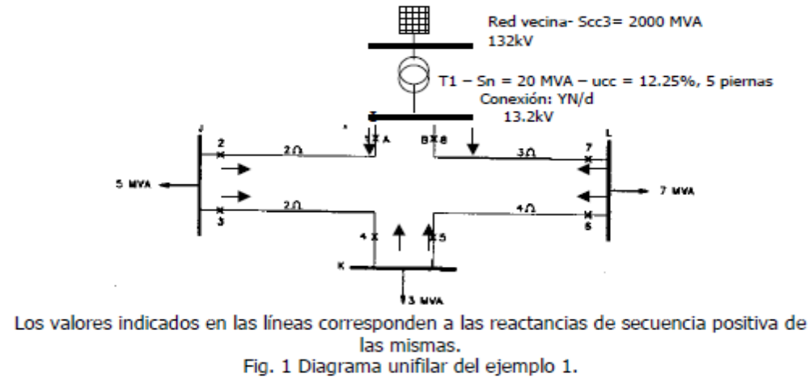
Ejemplo
En la fig. 1 se muestra un sistema en anillo de 13.2kV alimentado desde una red externa vecina a través de un trafo de rebaje 132kV/13.2kV. Las líneas del anillo están protegidas por relés de sobrecorriente direccionales que actúan en la dirección indicada por la flecha y poseen una unidad 51 y una unidad 50 de fase.
Determinar:
a) Las máximas corrientes de carga por cada relé, según la distribución de carga en
las barras, teniendo en cuenta los casos más desfavorables.
b) Los ajustes de arranque (TAP Ip) de las unidades 51 de fase, aceptando un valor
de sobrecarga del 30% sobre la máxima corriente de carga, en todos los casos. Los
ajustes deben expresarse en amperes primarios.
c) Los ajustes de arranque (TAP I>>>) de las unidades 50 para garantizar un
esquema de protección selectivo, tomando un margen de seguridad del 20%, ante
una falla trifásica sin resistencia de falla en la barra vecina en el extremo de la
línea. Los ajustes deben expresarse en amperes primarios.
d) Suponiendo que todos los relés tienen características tiempo-corriente Normal-
Inversa NI IEC-255 (rango de ajuste de 0.05 a 3.2 el saltos de 0.05), calcular el
ajuste del DIAL de las mismas de tal forma que los relés coordinen unos con otros
con un intervalo mínimo de coordinación de 0.3 s, ante una falla trifásica sin
resistencia de falla en la barra vecina en el extremo de la línea.
e) Suponiendo que la línea I-L está fuera de servicio, verificar los ajustes de las
unidades instantáneas.
f) Suponer de igual forma que la línea I-L está fuera de servicio y que en la barra J se
conecta un transformador de rebaje a 380/220 V, con conexión estrella rígida a
tierra del lado de 13.2kV y triángulo del lado de baja, de potencia nominal 1 MVA y
tensión de cortocircuito ucc(+) = ucc(0) = 16% reactiva pura. Luego, calcular el tiempo de actuación de la una unidad 51N de tierra instalada en el relé 2, con
característica Inversa Larga IEC-255, ajuste de TAP de arranque Ie = 50A y ajuste
de DIALe en 0.1, para una falla monofásica en la barra I sin resistencia de falla.
Suponer que las reactancias de secuencia cero de las líneas son iguales a las de
secuencia positiva.

Slide 18
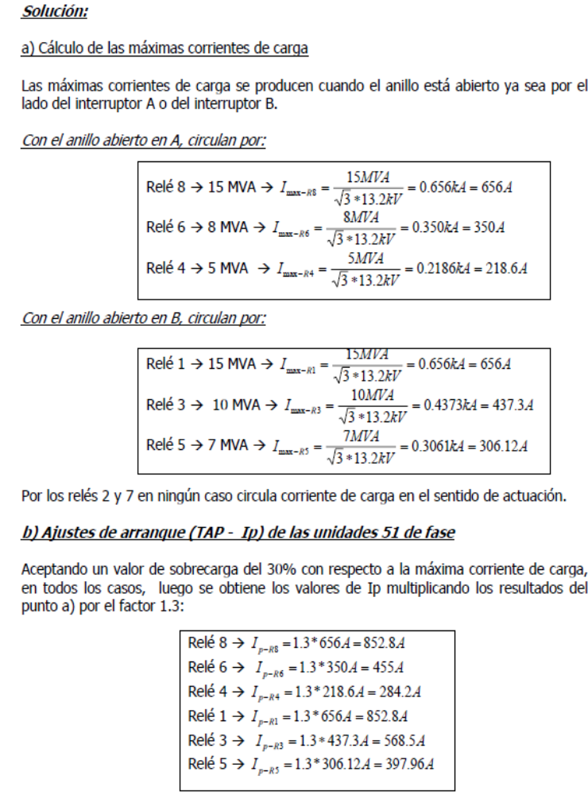

Slide 19
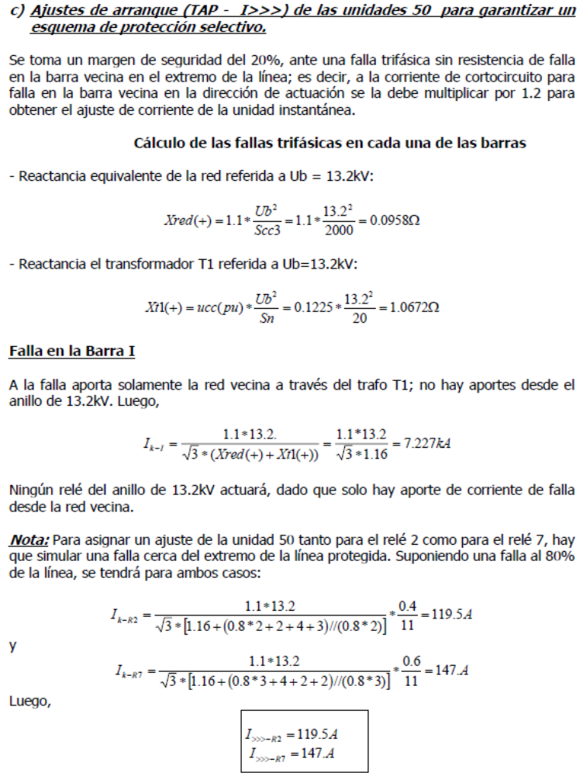

Slide 20
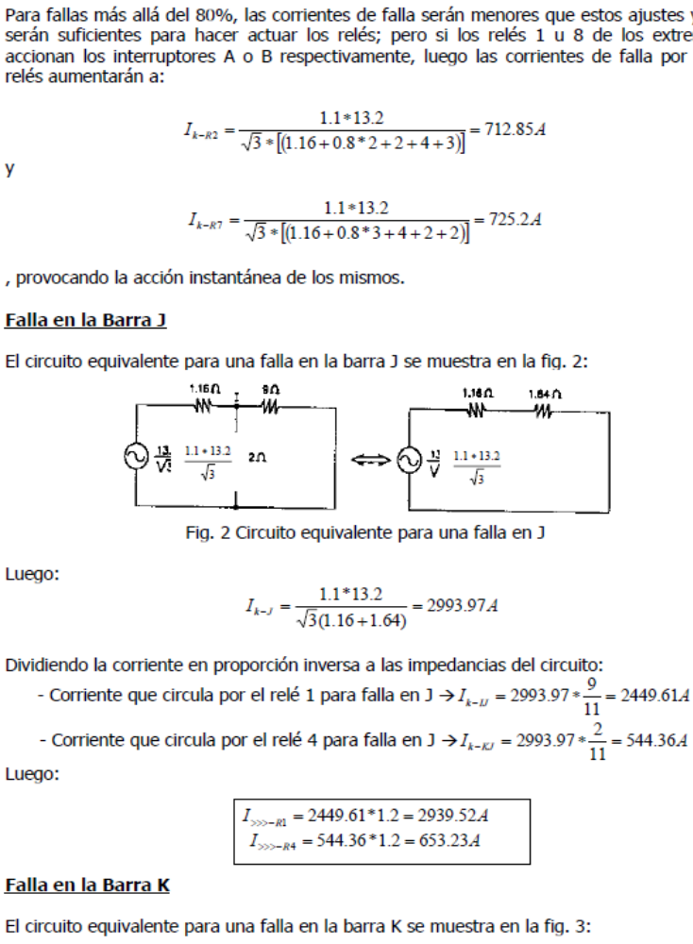

Slide 21
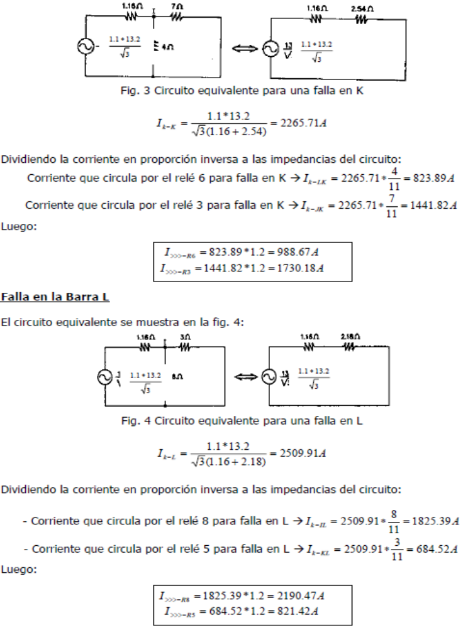

Slide 22
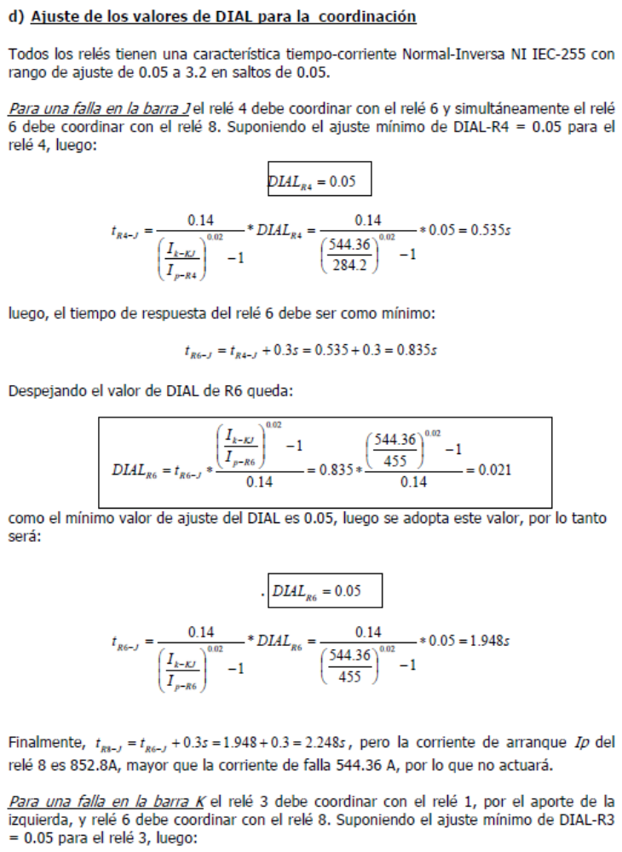

Slide 23
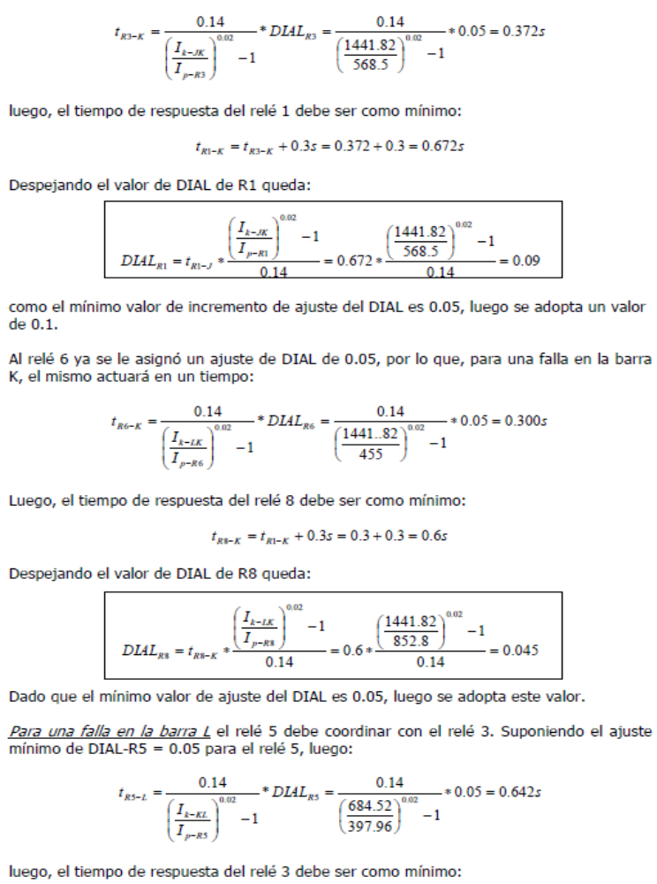

Slide 24
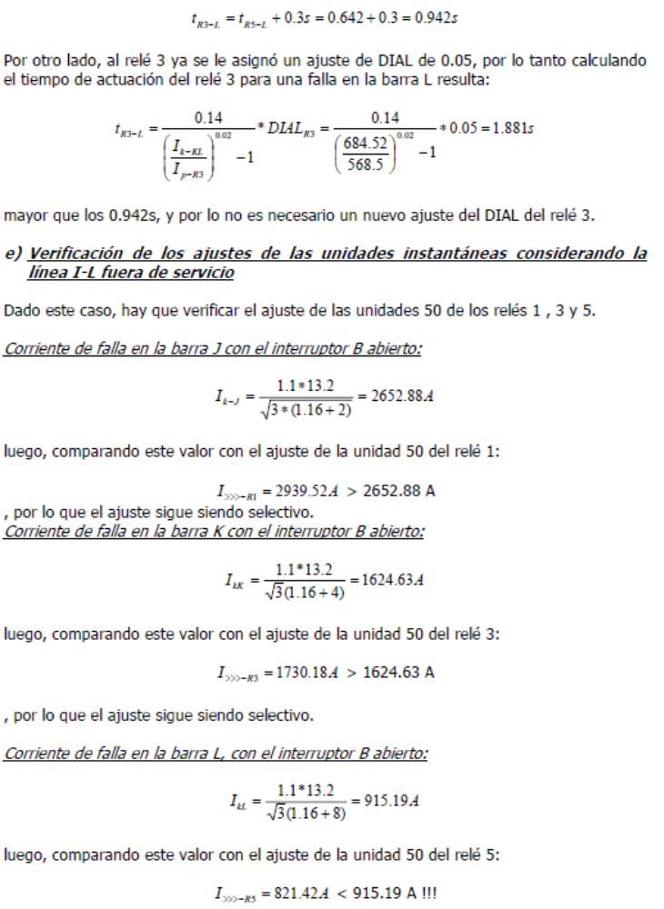

Slide 25
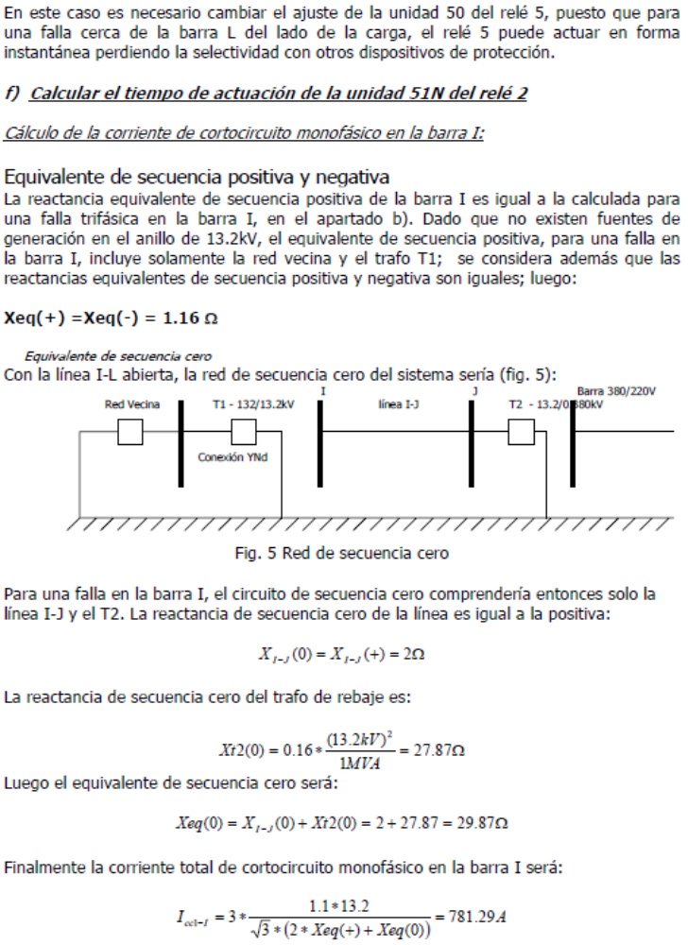

Slide 26
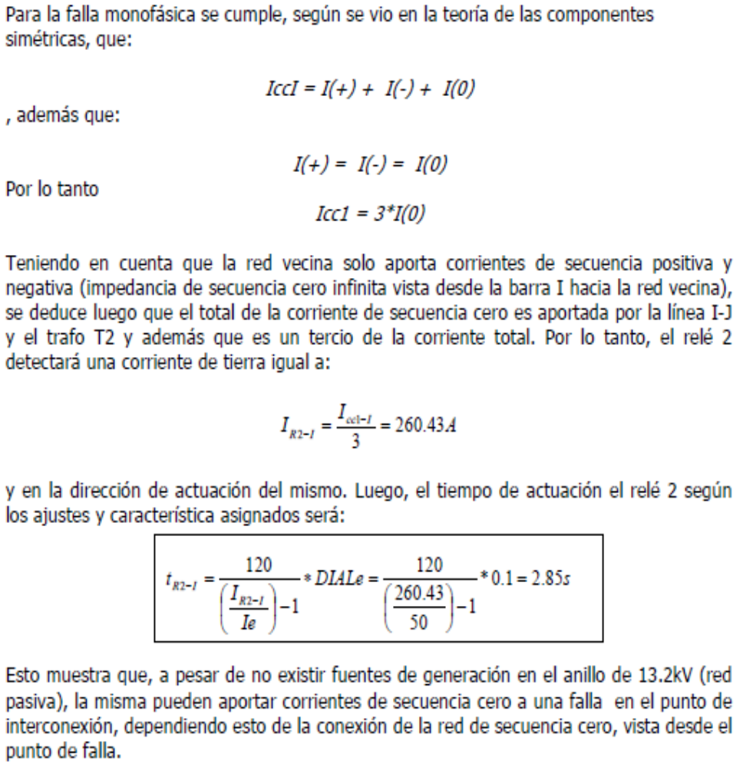

Slide 27
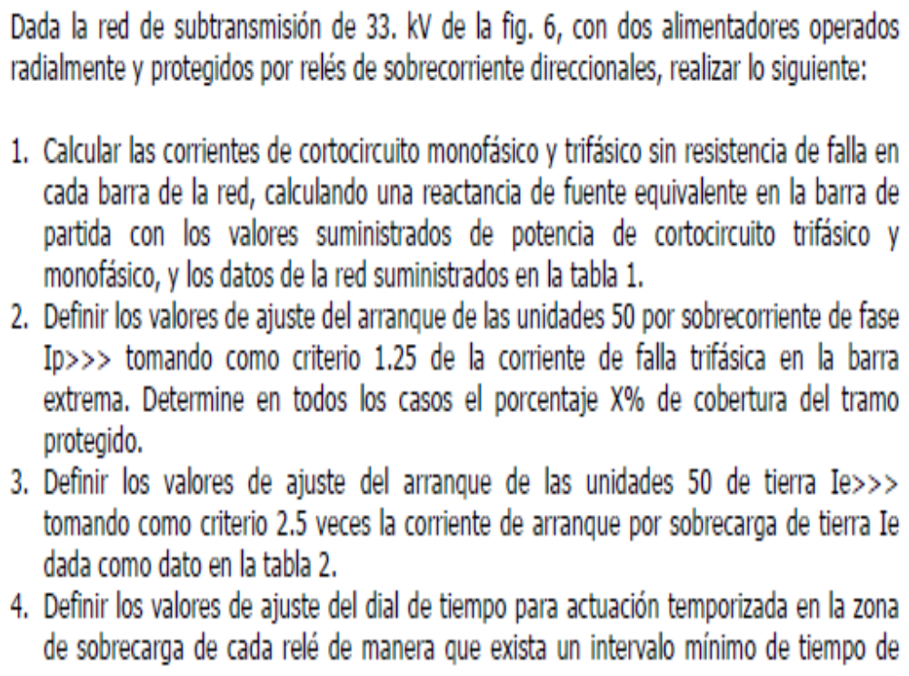
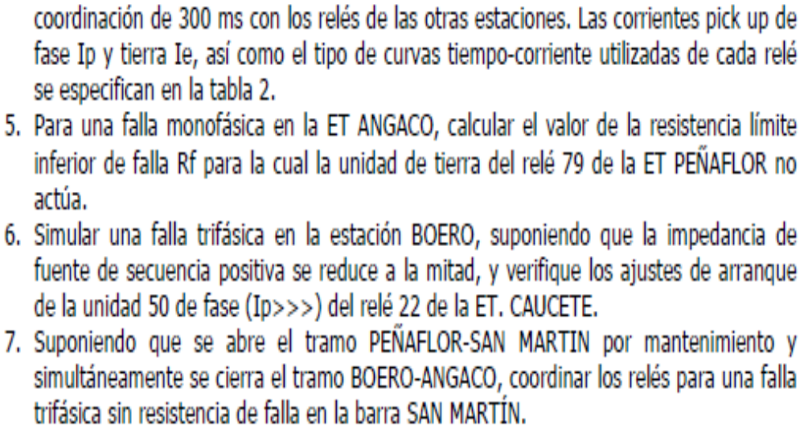
Ejemplo propuesto

Slide 28
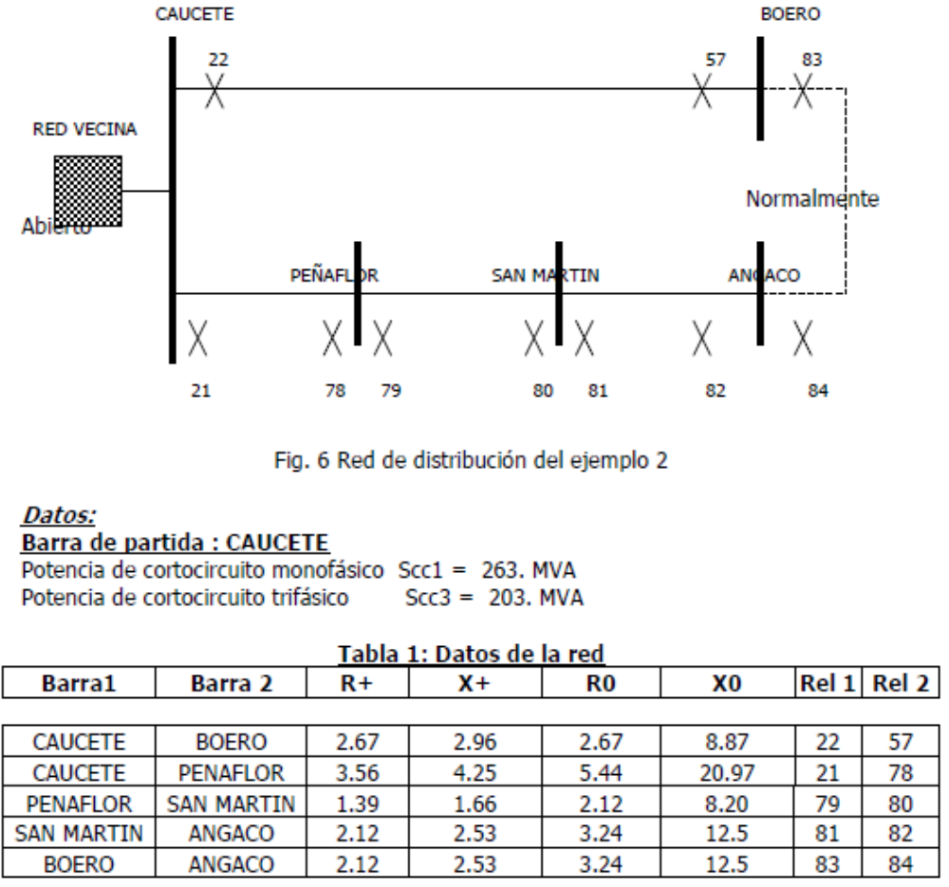
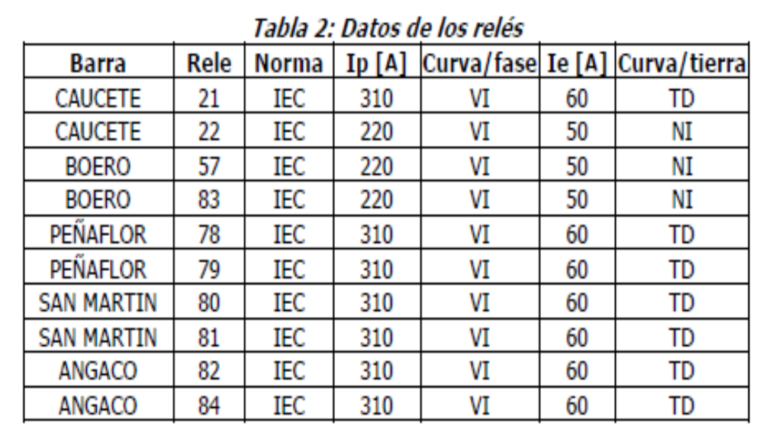

Slide 29
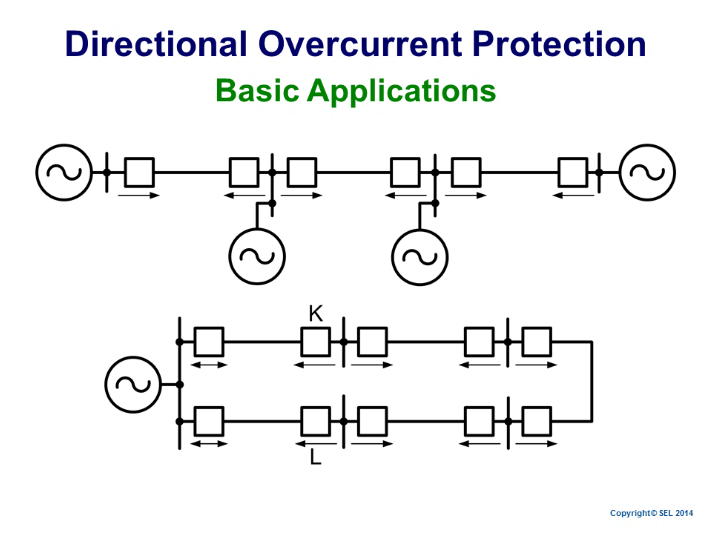
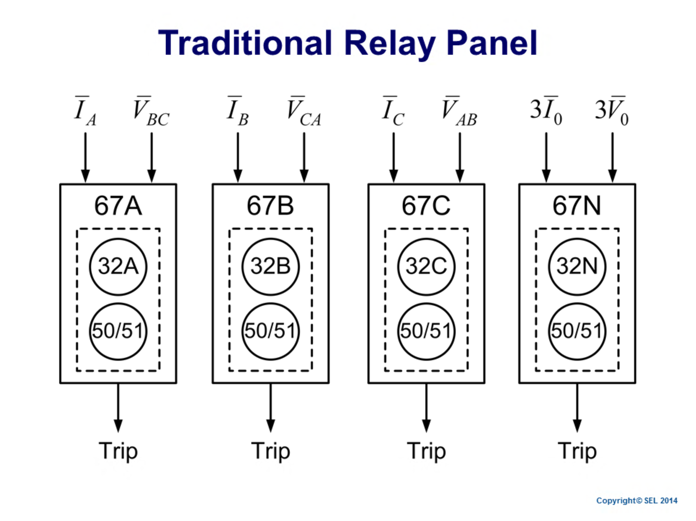
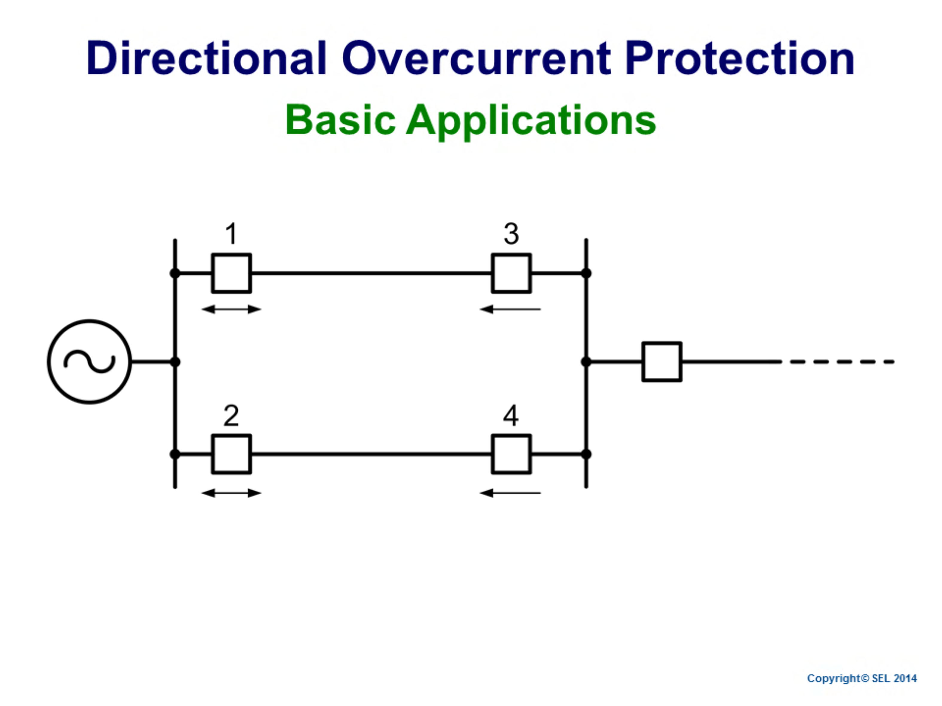
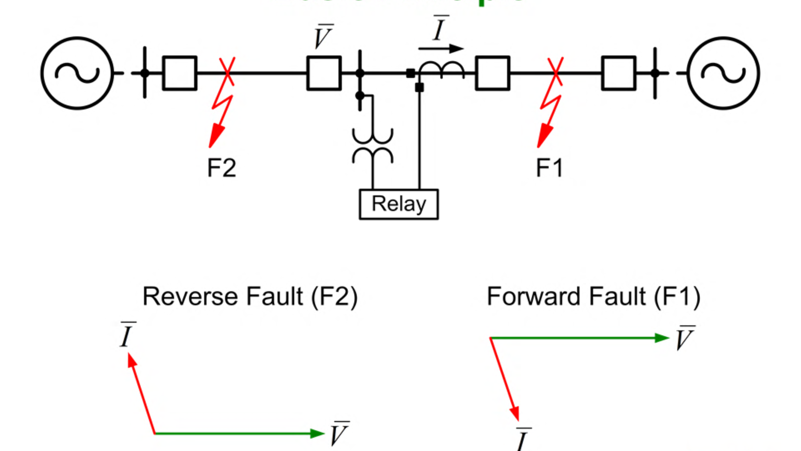
PROTECCION DIRECCIONAL
17

Slide 30
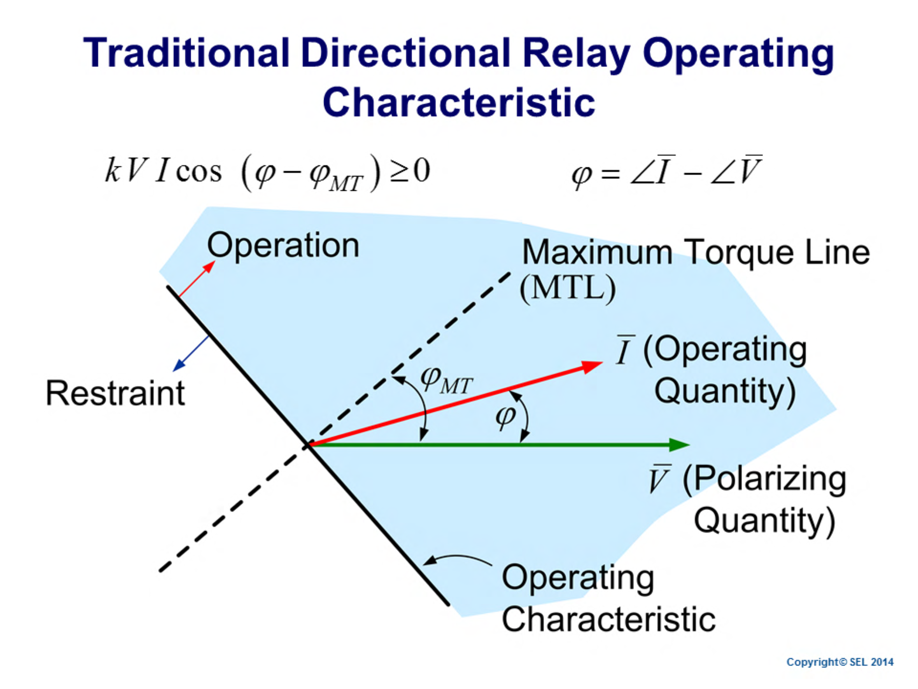
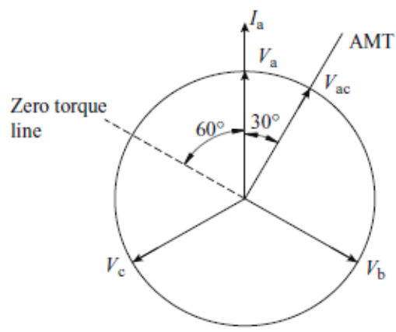
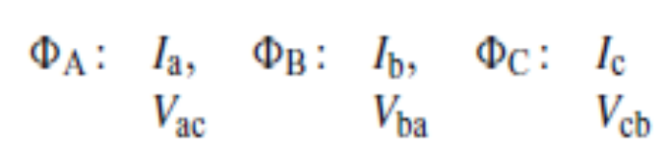
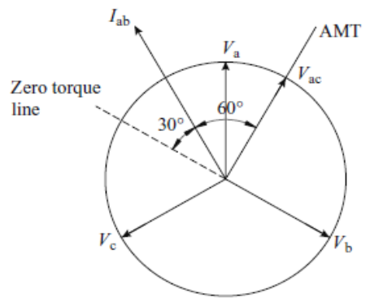
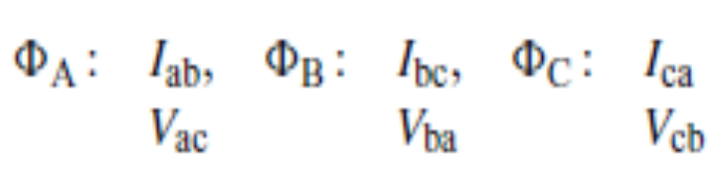
RELÉS DE SOBRECORRIENTE DIRECCIONALES
  CONEXIONES DEL RELÉ
Se define sobre la base del “número de grados que una corriente a factor de potencia unitario adelanta respecto a la tensión de polarización”.
El ángulo de máximo torque , AMT, es el ángulo para el cual este desplazamiento produce el máximo torque y por lo tanto está siempre alineado con la tensión de polarización.
    CONEXIÓN 30º (0º AMT)
17
Fig. 14 Diagrama fasorial para la conexión 30º (0º AMT)
Alimentación del relé:
Φ_{A} : I_{a} ,Φ_{B} : I_{b} ,Φ_{C} : I_{c}
2 CONEXIÓN 60º (0º AMT)
Fig. 15 Diagrama fasorial para la conexión 60º (0º AMT)
Alimentación del relé:

Slide 31
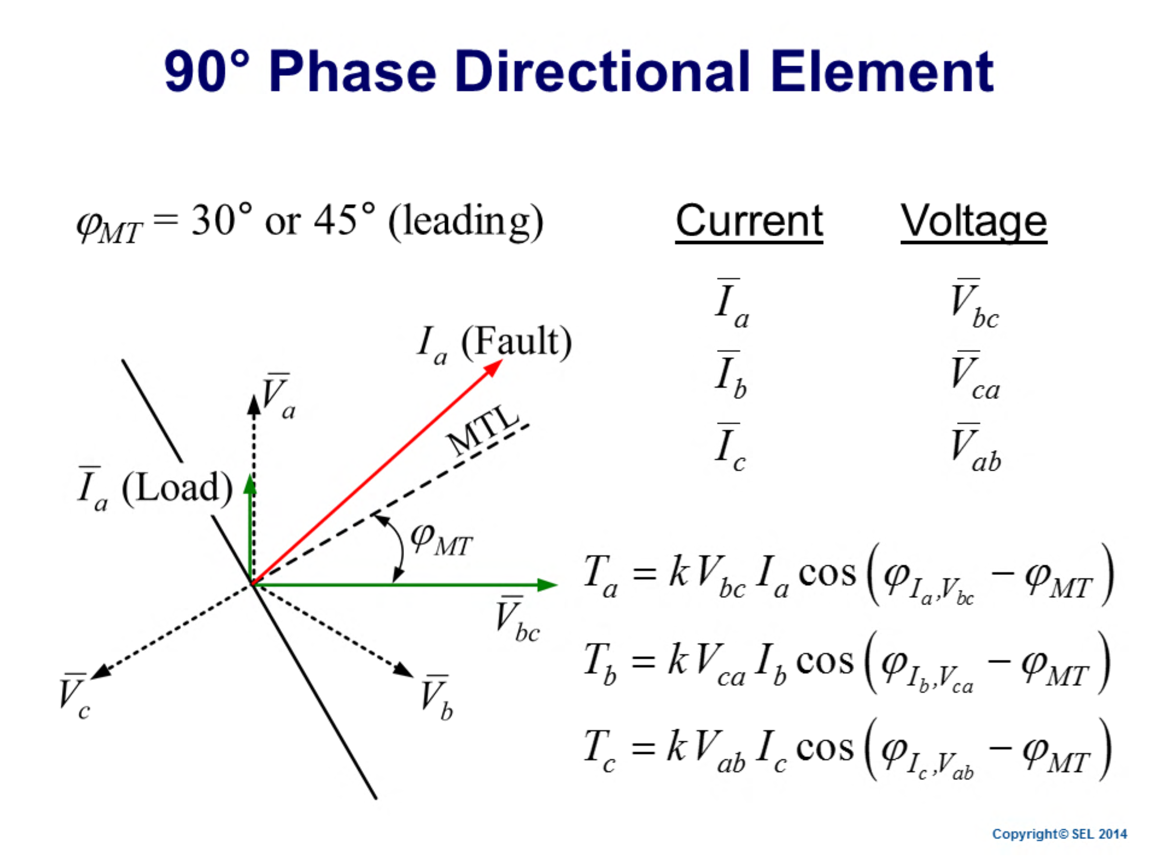
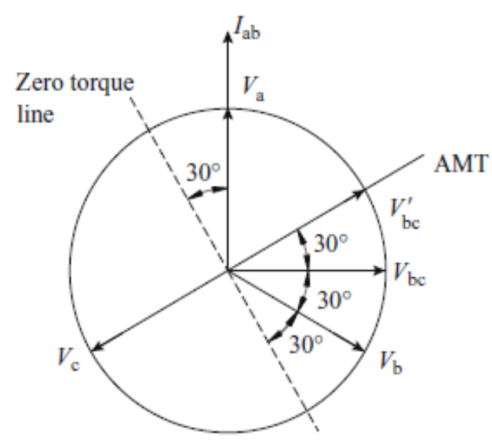
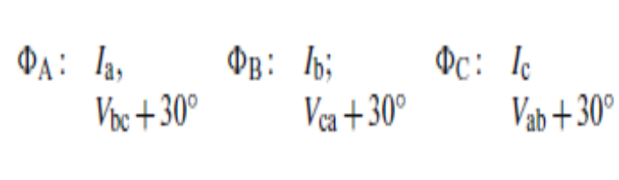
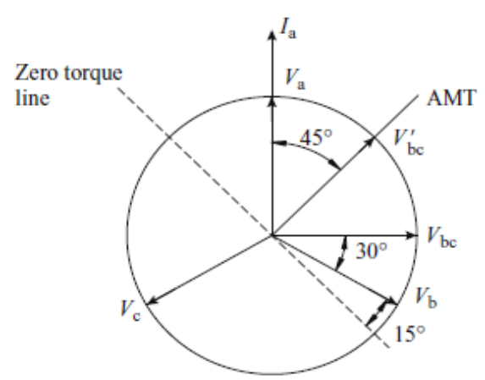
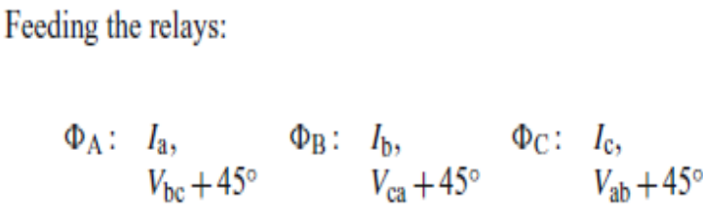
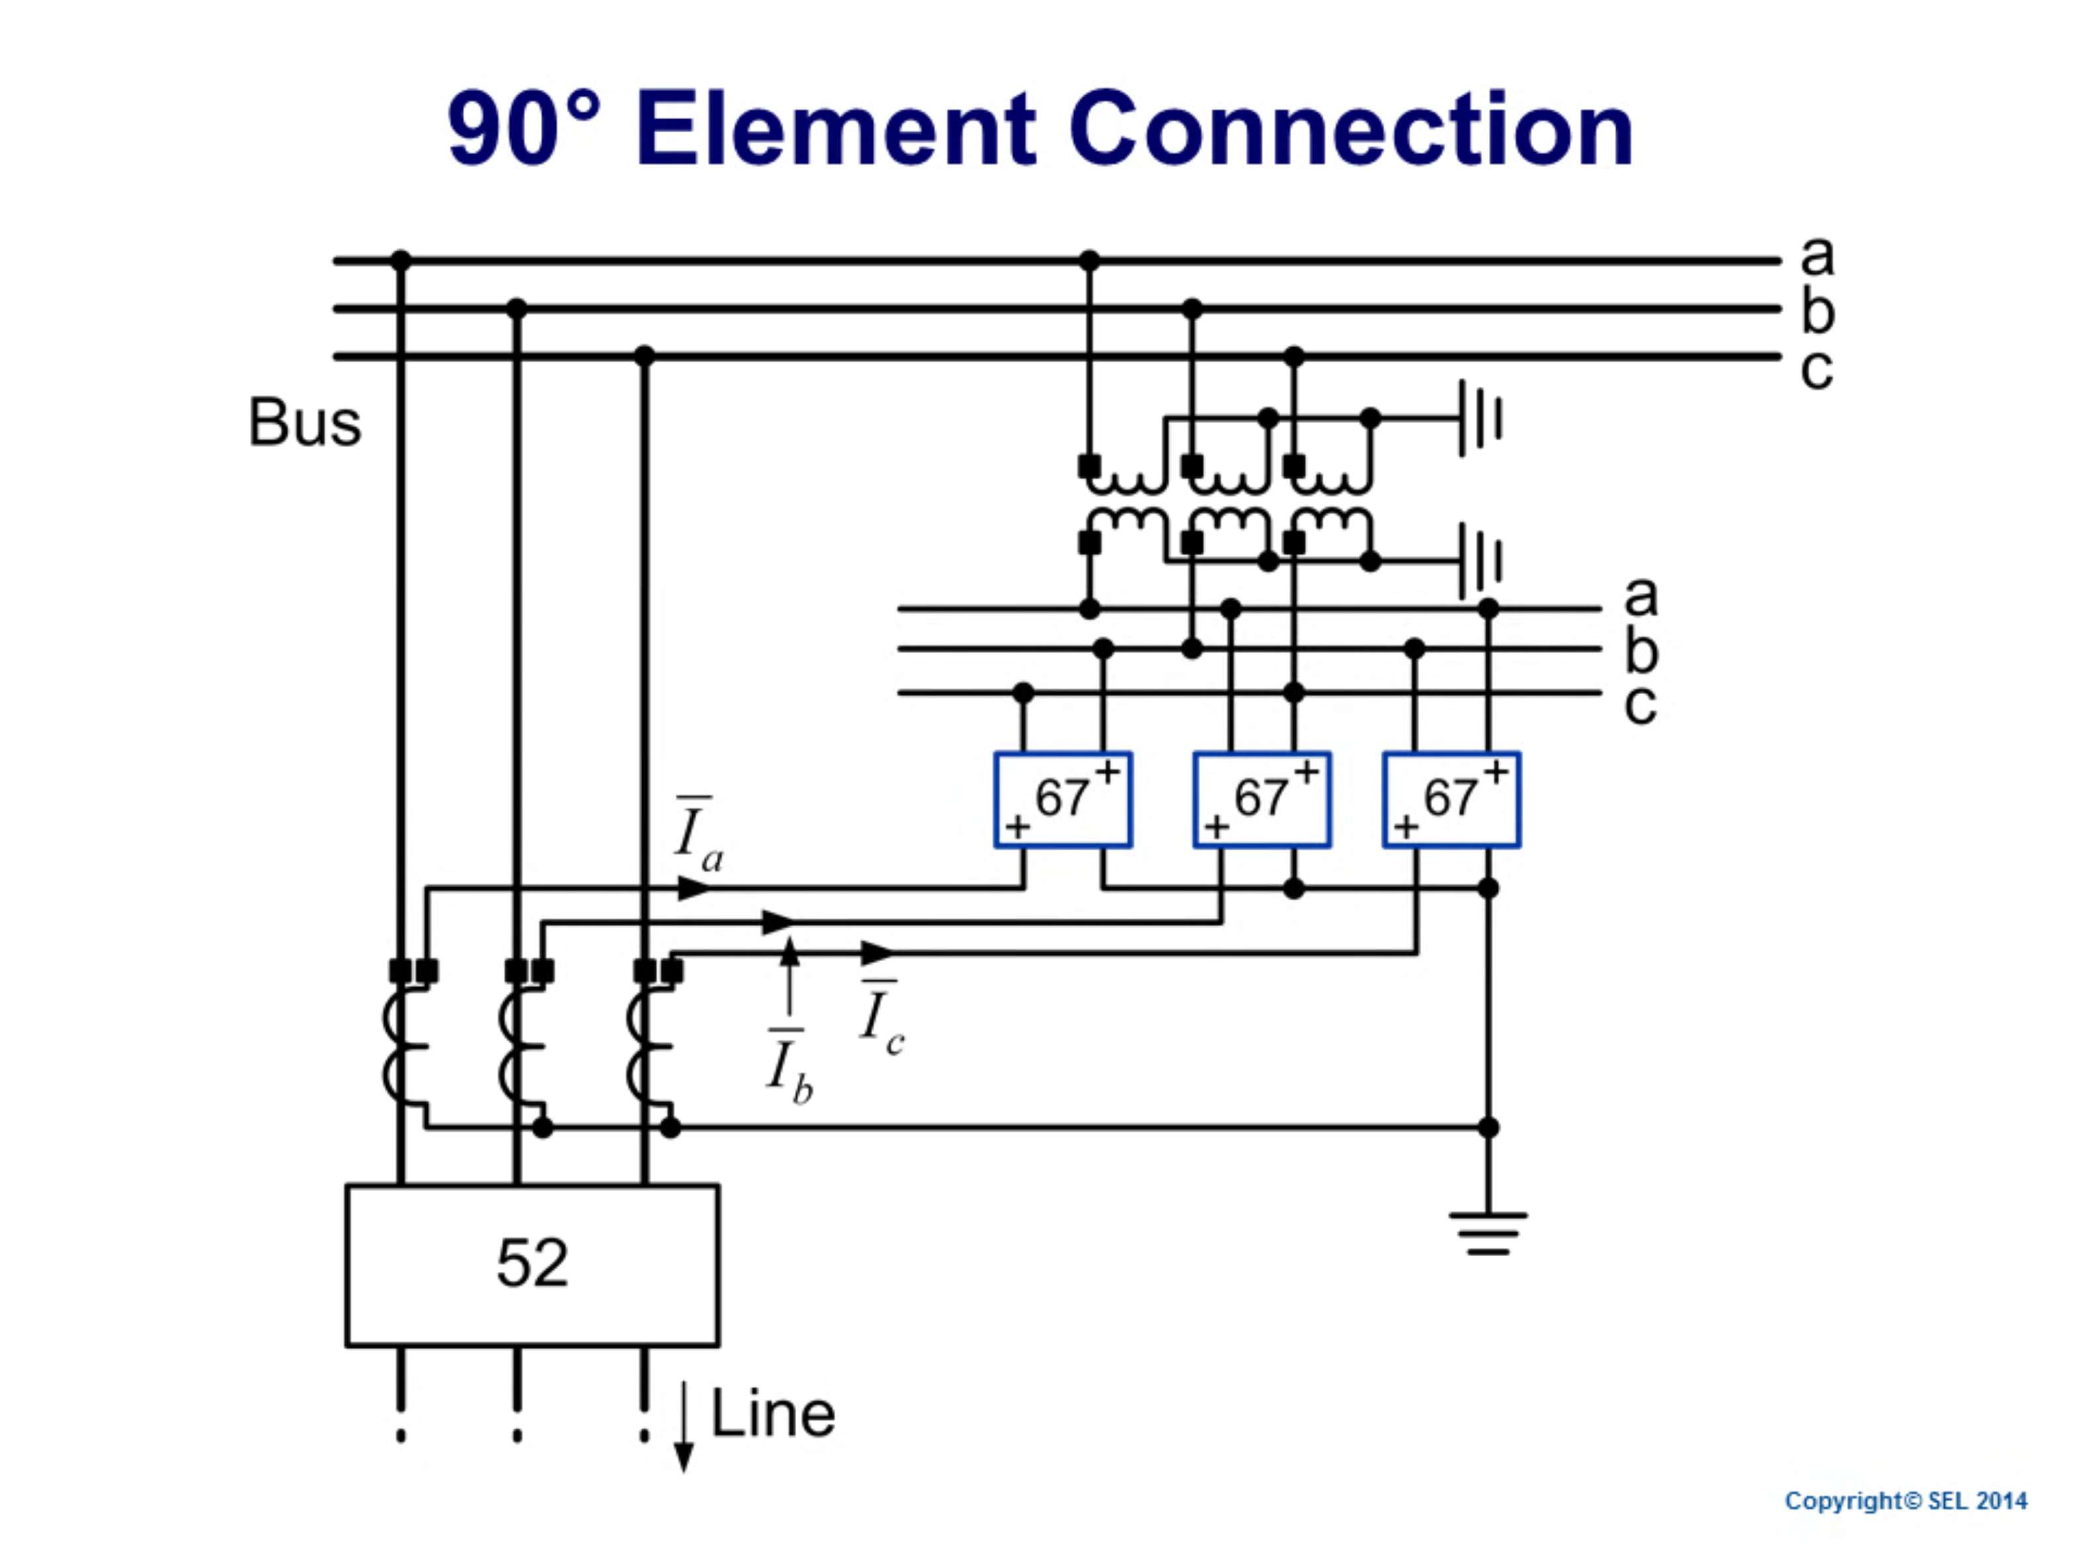
4.2.3 CONEXIÓN 90º (30º AMT)
18
Fig. 16 Diagrama fasorial para la conexión 90º (30º AMT)
Alimentación del relé:
4.2.4 CONEXIÓN 90º (45º AMT)
Esta conexión se muestra en la fig. 17:
Fig. 17 Diagrama fasorial para la conexión 90º (45º AMT)

Slide 32
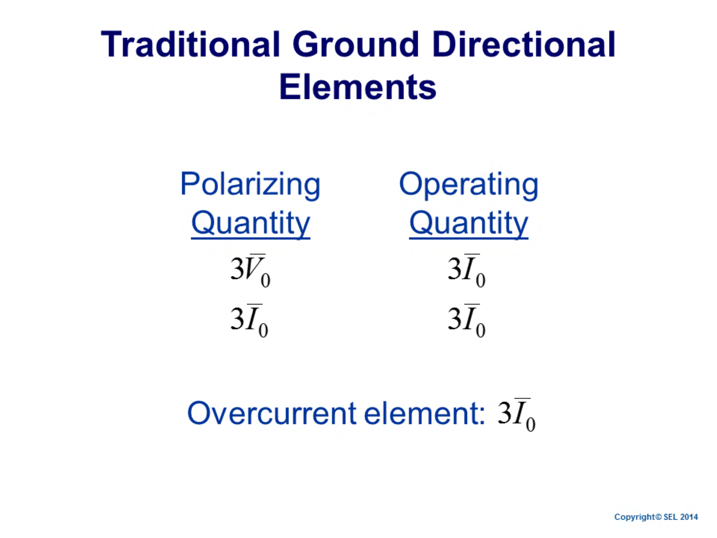
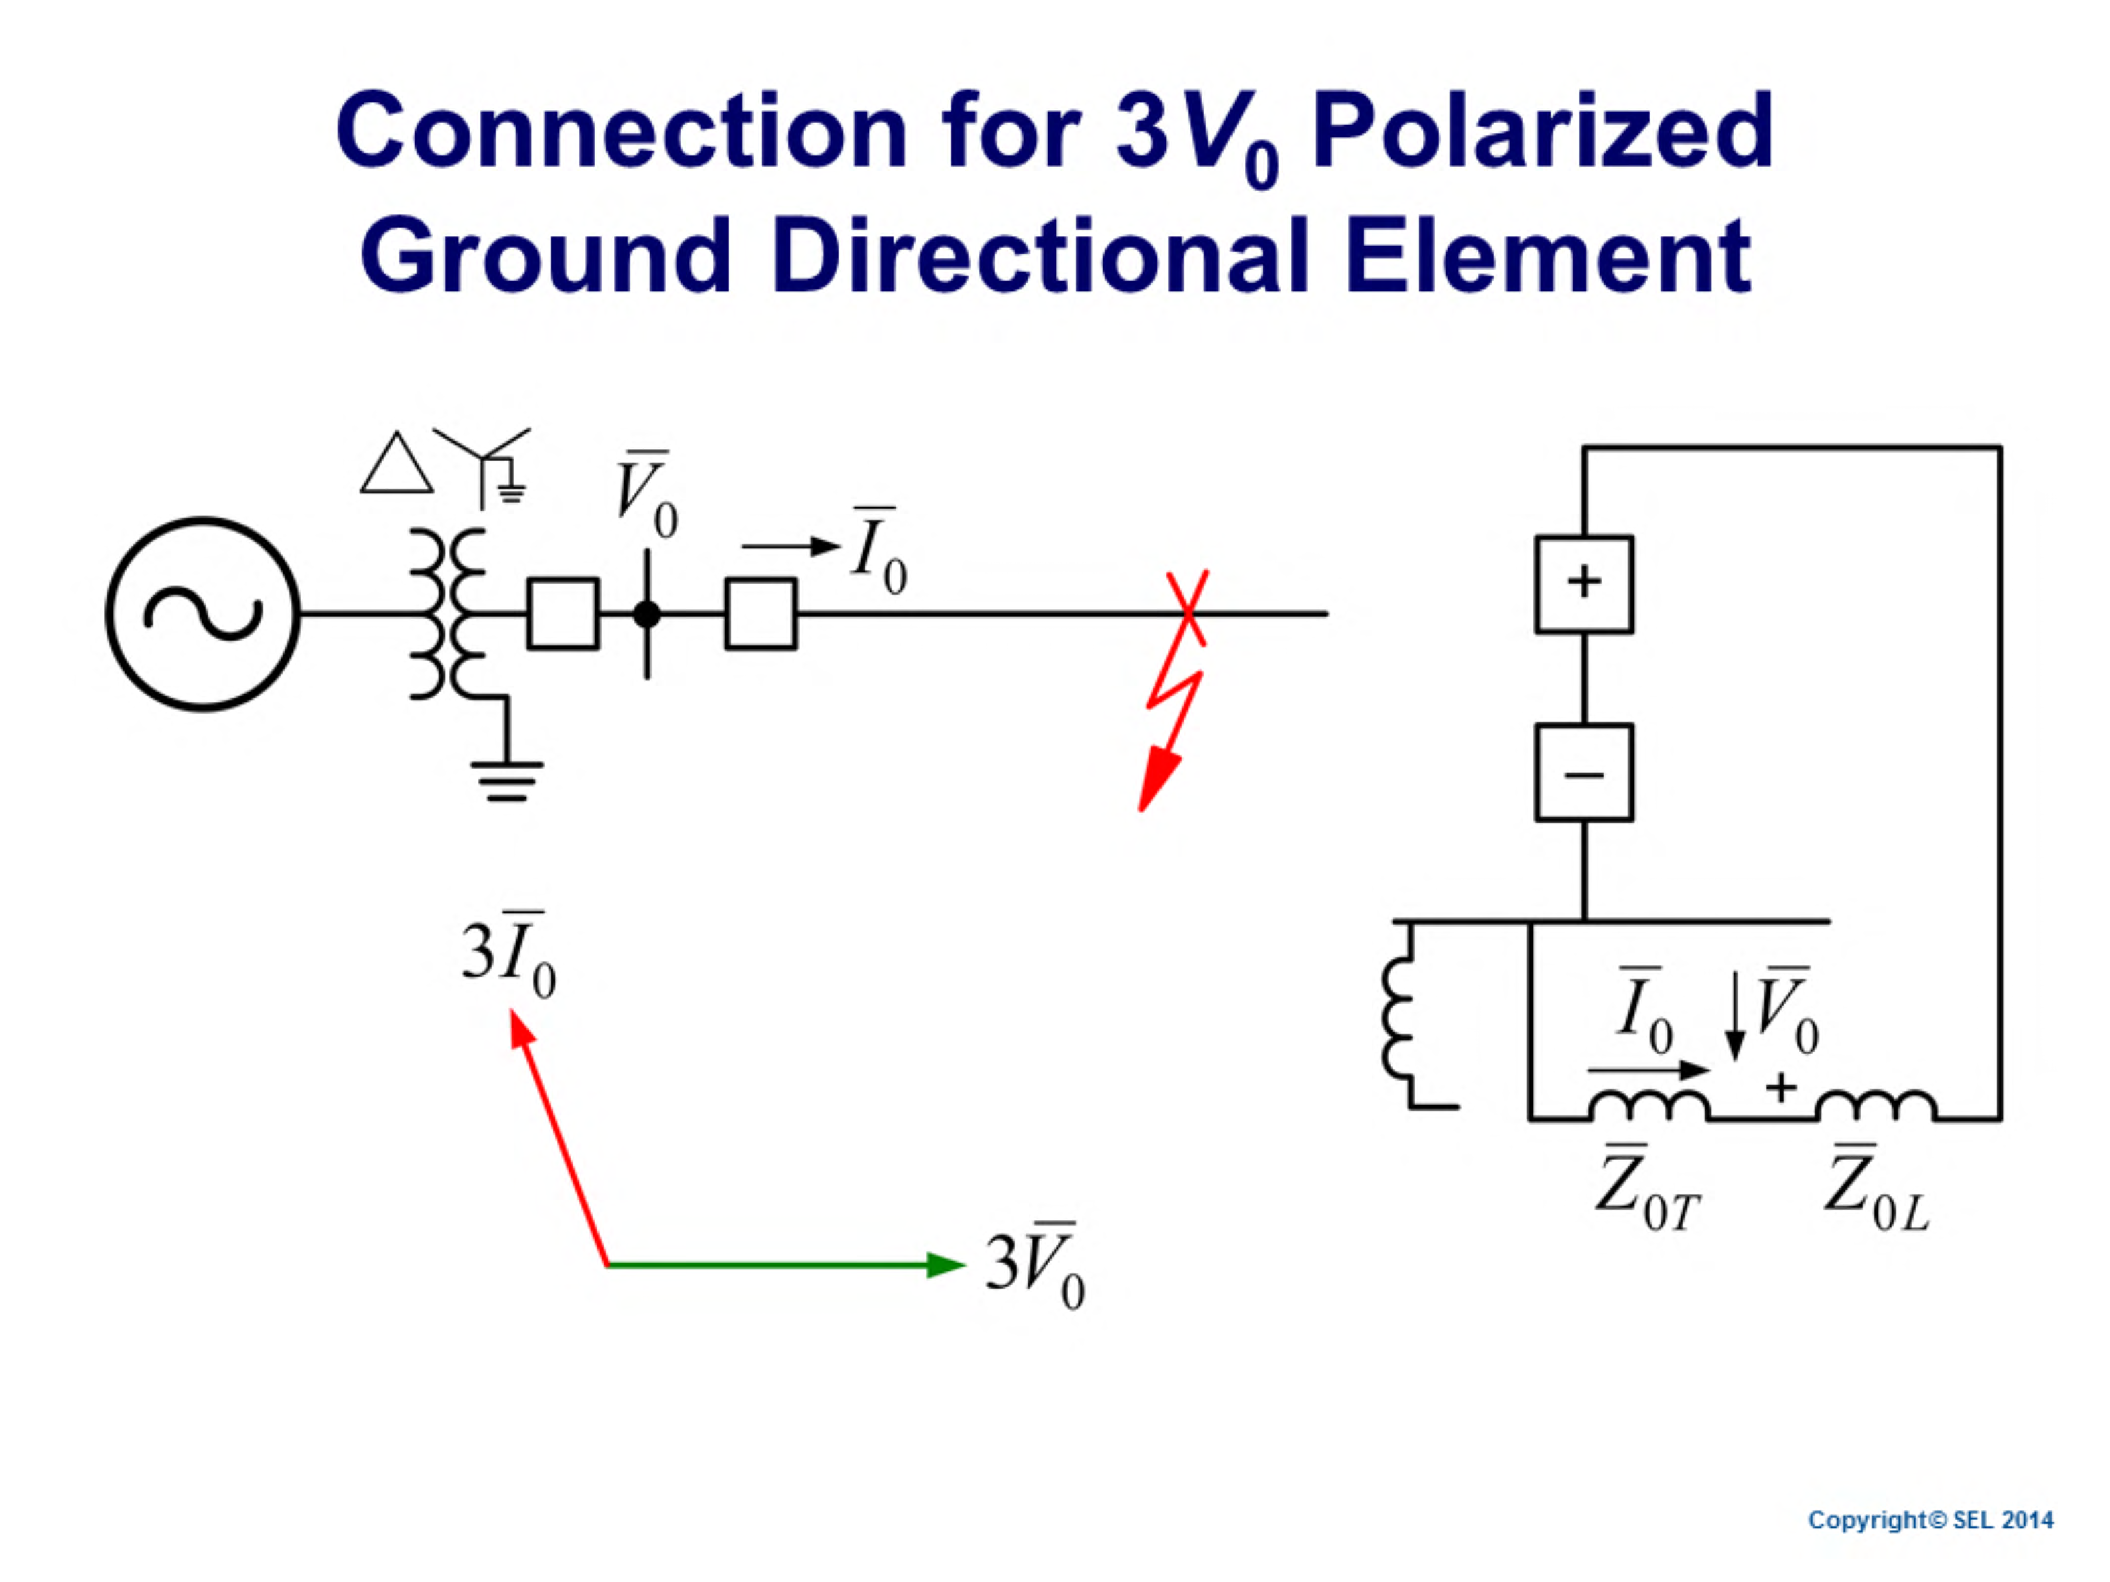
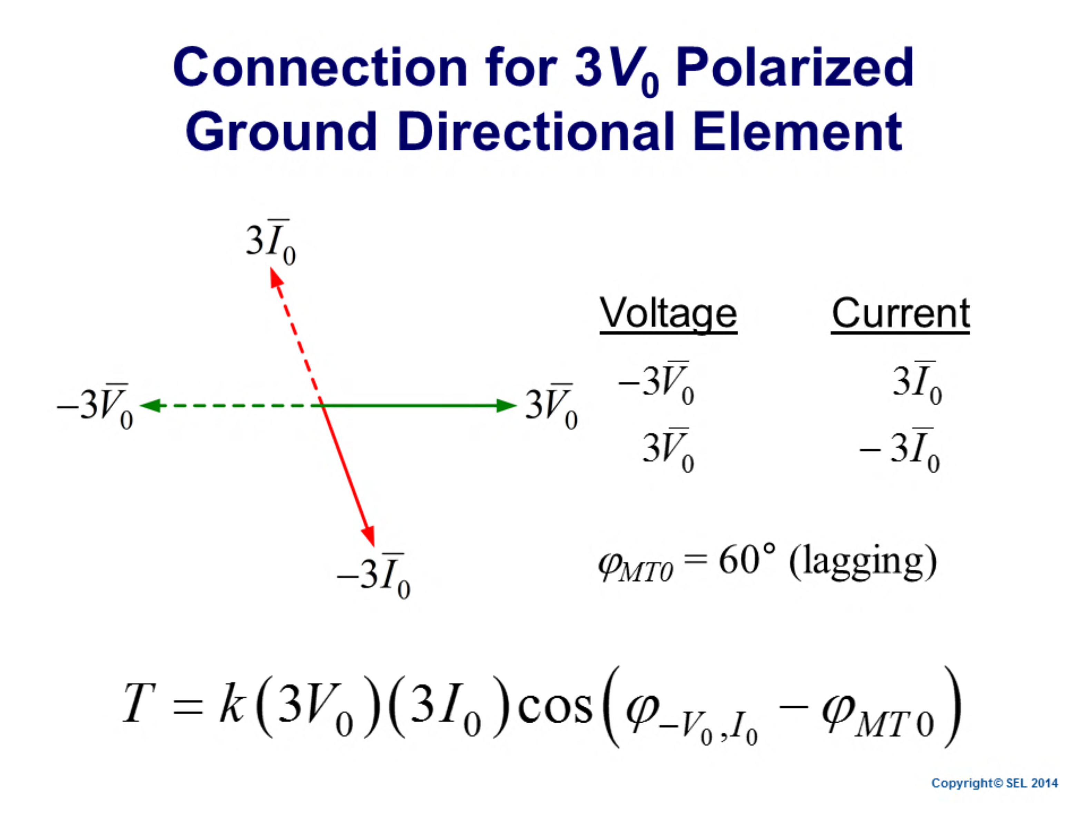
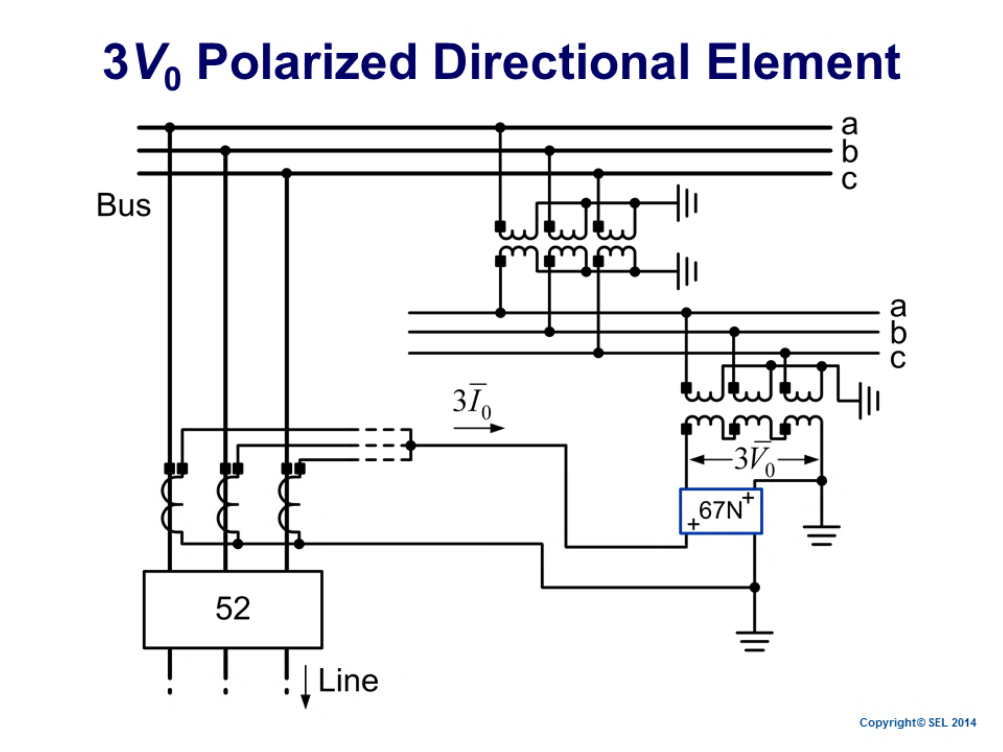
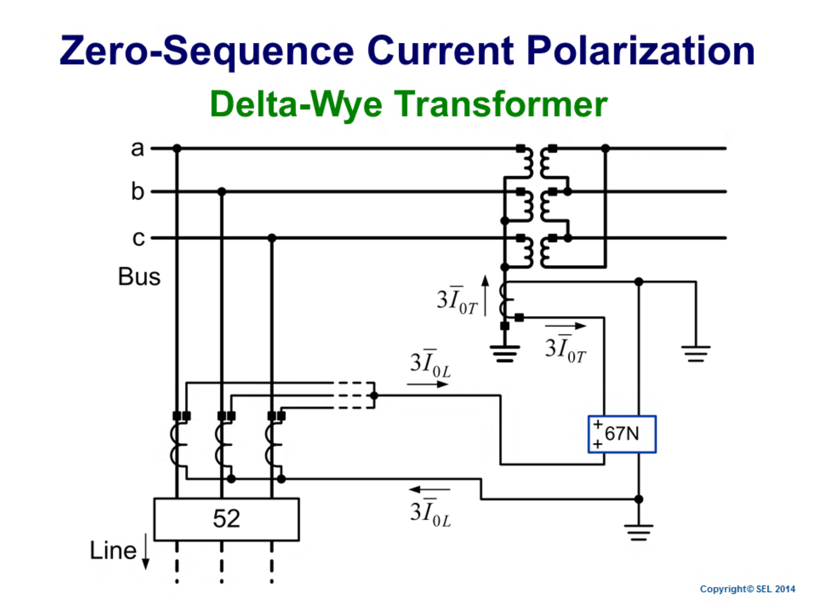

Slide 33
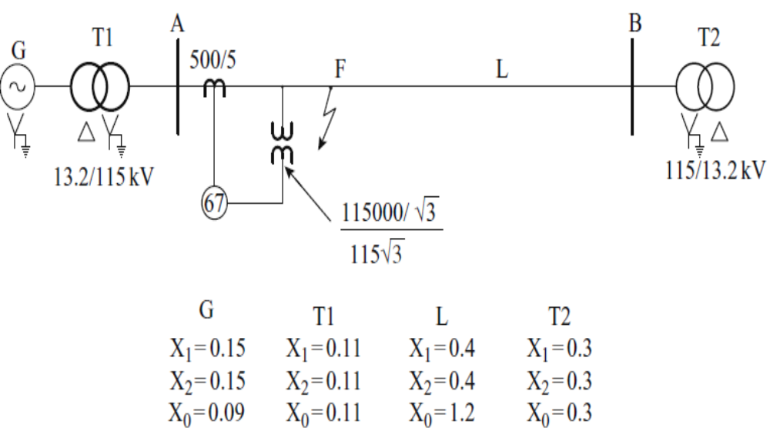
Ejemplo: En la fig. 18 se representa un sistema donde ocurre una falla franca a tierra de las fases S y T (bipolar a tierra sin resistencia de falla) indicado con una flecha en el punto F.
Fig. 18 Diagrama unifilar del sistema del ejemplo

Slide 34
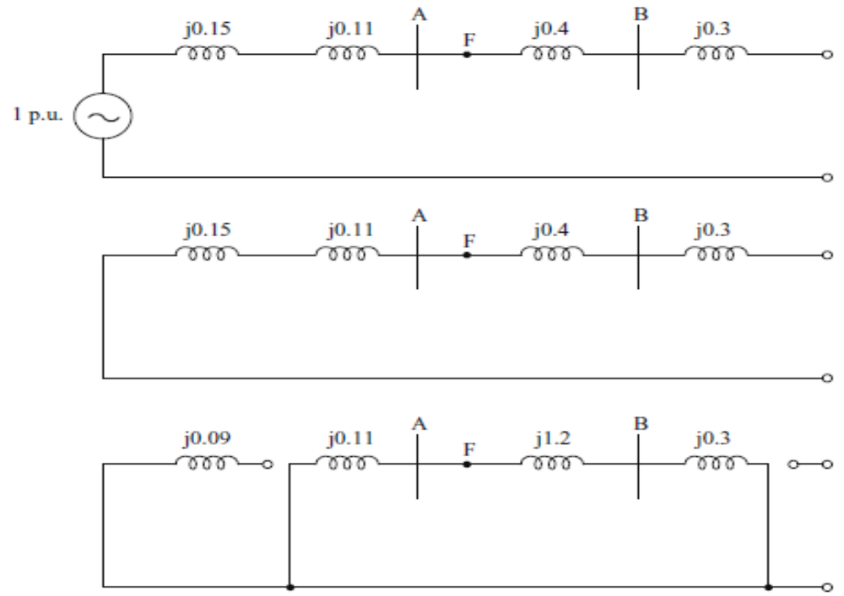
19
Determinar las señales de corriente y tensión (en A y V) que van a cada una de las unidades direccionales que tienen una conexión 30º y son alimentados como se indica a continuación:
Φ_{R} : I_{R} ,Φ_{S} : I_{S} ,Φ_{T} : I_{T}
^{V}RT ^{V}SR ^{V}TS
Además, indicar cuales operan en el caso de ocurrencia de la falla. Asumir una tensión pre-falla igual 1.1 pu. Las magnitudes bases del generador son13.2kV y 100 MVA. Nota: A pesar de que el sistema es radial, se justifica la instalación de un relé direccional asumiendo que el circuito podría formar parte de un anillo en el futuro.
Solución
Las condiciones de una falla doble fase-tierra, S-T-N, son:
I _{R} = 0,V_{S} = 0,V_{T} = 0
Las redes de las tres secuencias se muestran en la fig. 19:
Fig. 19 Redes de secuencia
El circuito equivalente se obtiene conectando las tres redes de secuencia en paralelo como se muestra en la fig. 20:

Slide 35
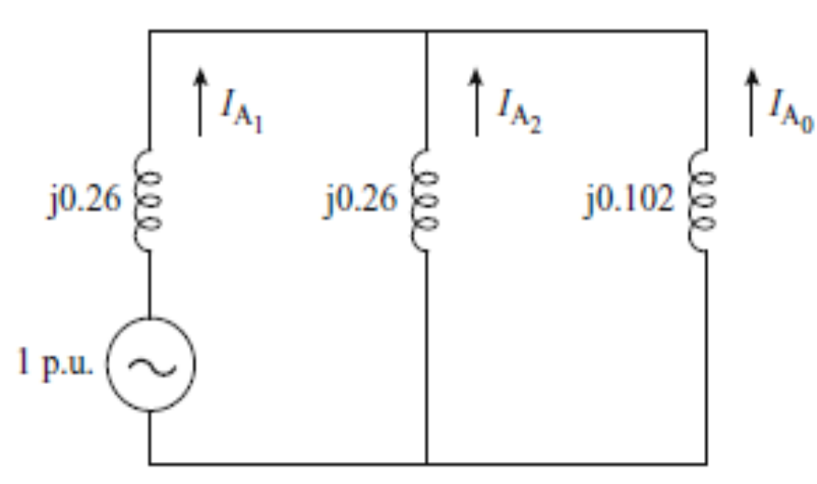
20
1.1
Fig. 20 Circuito equivalente
De la fig. 19:
Z ₀ = 0.11//1.5 = 0.102
así, las corrientes de las tres secuencias de la fase R resultan:
I =
1.1
= − j3.3 pu
R1
j0.26 +
j0.26 ∗ j0.102
j0.362 j0.102
I = I ∗
j0.26 + j0.102 j0.26
= j0.929 pu
R 2 R1
I = I ∗
= j2.371pu
R0 R1
j0.26 + j0.102
En el punto de falla se tiene:
I _{R1} + I _{R 2} + I _{R0} = 0. ,como era de esperarse para una falla S-T-N
I _{s} = a ∗ I _{R1} + a ∗ I _{R 2} + I _{R0} = -3.662 +j 3.556 = 5.105 ∠ 135.84° pu.
2
I_{T} = a ∗ I _{R1} + a ∗ I + I = 3.662 +j3.556 = 5.105 ∠ 44.16º pu.
2
R 2 R0
En el punto de falla en la red ( no en el relé):
V_{R1} = V_{R 2} = V_{R0} = −I_{R 2} ∗ ( j0.26) = 0.242 pu
V_{R} = V_{R1} + V_{R 2} + V_{R0} = 3 ∗V_{R1} = 3 ∗ 0.242 = 0.726 pu V_{S} = V_{T} = 0.
V_{RT} = V_{R} − V_{T} = V_{R} − 0. = 0.726 pu.
V_{SR} = V_{S} − V_{R} = −V_{R} = −0.726 pu. V_{TS} = V_{T} − V_{S} = 0.
Las magnitudes bases en el punto de falla son:
Ub = 115kV/ 3 y Pb = 100 MVA=3*Ub*Ib Ib = Pb/3.Ub=100/3*115 = 0.50204 kA = 502.04 A

Slide 36
21
Por lo tanto, los valores secundarios en el punto de falla son:
I _{R} = 0.
V = 0.726 ∗ ^{115kV} ∗ ^{115V} ∗
3
= 48.2∠0 V
RT
3 3 115kV
I _{S} = 5.105∠135.86 ∗ 502.04 ∗ (5 / 500) = 25.63∠135.86 A
 
V = −0.726 ∗ ^{115kV} ∗
1
= 48.2∠180 V
SR
3 1000
I_{T} = 5.105∠44.16 ∗ 502.04 ∗ (5 / 500) = 25.63∠44.16 V
 
V_{ST} = 0.
Según los diagrama de secuencia de la red, en el punto donde está localizado el relé habrá valores iguales de corrientes de secuencia positiva y negativa que en el punto de falla; sin embargo, la corriente de secuencia cero en el relé es diferente, debido a la división de corriente en el circuito de secuencia cero.
En el relé, pasará I = j2.371* ^{1.5} = 2.2 pu. de tal forma que IR en el relé será:
R0
1.61
I _{R} = I _{R1} + I _{R 2} + I _{R0} = − j3.3 + j0.929 + j2.2 = − j0.171pu.
entonces con I _{R} ≠ 0 Is e IT en el relé son:
I = a ² ∗ I + a ∗ I + I = -3.662 +j 3.385498 = 4.987 ∠137.25º pu.
s R1 R 2 R0
I_{T} = a ∗ I _{R1} + a ∗ I _{R 2} + I _{R0} = 3.662 +j 3.385498 = 4.987 ∠ 42.75º pu.
2
V_{R1} = V_{R 2} = −I_{R 2} ∗ ( j0.26) = 0.242 pu
V_{R 0} = −I_{R 0} ∗ ( j0.11) = − j2.2 ∗ ( j0.11) = 0.242 pu V_{R} = V_{R1} + V_{R 2} + V_{R0} = 3 ∗V_{R1} = 3 ∗ 0.242 = 0.726 pu V_{S} = V_{T} = 0.
El TI se alimenta desde el mismo punto de falla, así:
V_{RT} = V_{R} − V_{T} = V_{R} − 0. = 0.726 pu.
V_{SR} = V_{S} − V_{R} = −V_{R} = −0.726 pu. V_{TS} = V_{T} − V_{S} = 0.
Las señales que alimentan al relé son:

Slide 37
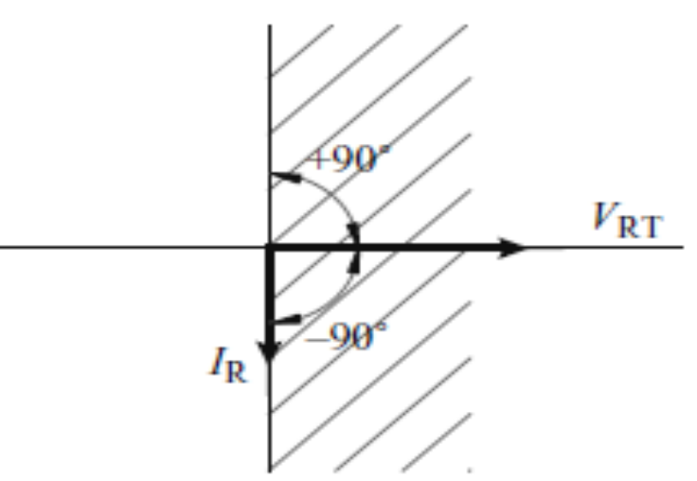
Φ _{R}
I _{R} = 0.171∠ − 90 ∗ 502.04 ∗ (5 / 500) = 0.859∠ − 90
 
22
V
RT
_{= 0.726 ∗} 115kV ∗ 115V ∗ 3
= 48.2∠0 V
3 3 115kV
Φ _{S}
I _{S} = 4.987∠137.25 ∗ 502.04 ∗ (5 / 500) = 25.04∠137.25 A
 
V = −0.726 ∗ ^{115kV} ∗
1
= 48.2∠180 V
SR
3 1000
Φ_{T}
I_{T} = 4.987∠42.75 ∗ 502.04 ∗ (5 / 500) = 25.04∠42.75 V
 
V_{ST} = 0.
Análisis de la operación de los relés direccionales:
Polarización: | ΦR | Φs | ΦT
 | IR | IS | IT
 | VRT | VSR | VTS
Relé de la fase R:
I _{R} = 0.859∠ − 90 A

V_{RT} = 48.2∠0 V

Para la operación debe cumplirse que –90º< ángulo de I _{R} <90º. El relé en la fase R está en el límite de su zona de operación, creando algunas dudas acerca del funcionamiento de su unidad direccional (fig. 21):
Fig. 21 Análisis de la operación del relé en la fase R
Relé de la fase S:
I _{S} = 25.04∠137.25 A

V_{SR} = 48.2∠180 V


Slide 38
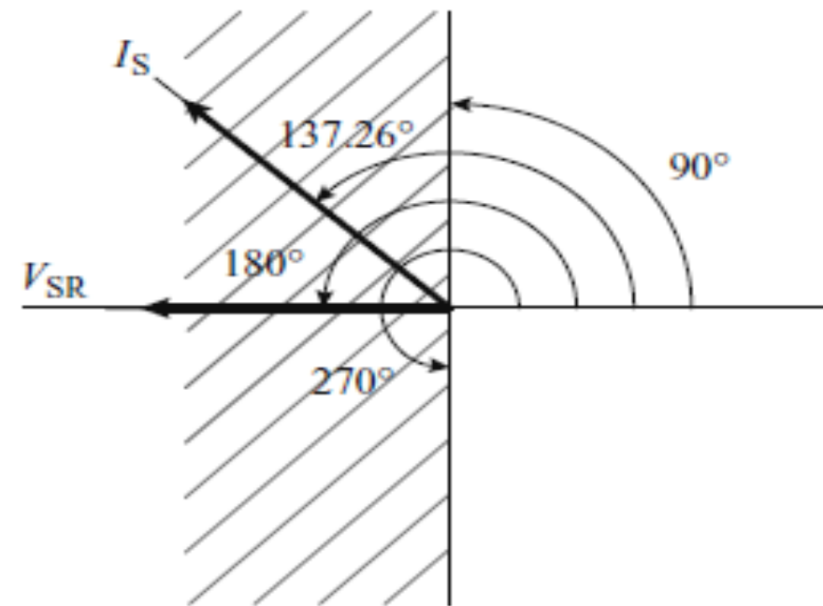
23
Para la operación debe cumplirse que 90º< ángulo de I _{S} <270º. El relé de la fase S opera, dado que el ángulo de I _{S} es 137.26º (fig. 22).
Is
Fig. 22 Análisis de la operación del relé de la fase S
El relé de la fase T no opera debido a que V_{TS} =0.
Ejercicio propuesto
Repetir el ejemplo anterior, pero utilizando ahora las conexiones
de fase 90º (30º AMT) y 60º (0º AMT)
de tierra polarizado por 3Vo

